Slide 1
Orçamento Público
Conceitos, tipos e principais aspectos.
Ciclo orçamentário.
Receita pública.
Despesa pública.

Slide 2
Introdução
Orçamento público: Ato aprovado que prevê a execução das receitas e despesas de um ente federativo.

Slide 3
Introdução
Receitas públicas: “ingressos de caráter não devolutivo auferidas pelo poder público, em qualquer esfera governamental, para alocação e cobertura das despesas públicas.” (BRASIL, 2006).
Despesas públicas: o conjunto de gastos dos
entes públicos para oferecer e manter os serviços públicos necessários para a sociedade.

Slide 4
Conceitos, tipos e aspectos
Orçamento público: orçamento do Estado é o ato contendo a aprovação prévia das receitas e despesas públicas.
O Poder Legislativo autoriza o Executivo a concretizar a receita e despesa pública, utilizada para custear as despesas do Estado ou para seguir a política econômica do país.

Slide 5
Conceitos, tipos e aspectos
EVOLUÇÃO
Orçamento clássico: o maior problema do orçamento clássico era que ele não contemplava nenhum programa de trabalho nem estabelecia objetivos a alcançar.
Orçamento de desempenho: foi um avanço por estar ligado aos objetivos, mas ainda não tinha uma característica fundamental que era ter vínculo com o Sistema de Planejamento.
Orçamento-programa: prevê a realização de um conjunto de ações e identifica os recursos necessários para sua execução.

Slide 6
Conceitos, tipos e aspectos
ASPECTOS DE ESTUDO
Aspecto político: quais programas daquele partido são prestigiados.
Aspecto jurídico: é o que consta na LOA (Lei orçamentária Anual).
Aspecto econômico: equilibrar as finanças do estado a longo prazo.
Aspecto financeiro: entradas e saídas.
Aspecto técnico: classificação metódicas das despesas.

Slide 7
Conceitos, tipos e aspectos
PRINCÍPIOS A SEREM SEGUIDOS:
Anualidade: orçamento limitado à vigência do exercício financeiro.
Unidade/Totalidade: deve existir apenas um orçamento durante o exercício.
Universalidade: todas as receitas e despesas devem constar no orçamento.
Pureza/exclusividade: nada deve ser acrescentado que está fora do orçamento.
Especialização: proíbe a utilização de despesas globais.

Slide 8
Conceitos, tipos e aspectos
PRINCÍPIOS A SEREM SEGUIDOS:
Publicidade: deve ser publicizado as informações do orçamento.
Equilíbrio: despesas e receitas devem se equilibrar.
Orçamento bruto: deve ser elaborado com seus valores brutos, sem descontos.
Não afetação/vinculação das receitas: inviabiliza a vinculação de receitas com despesas, dando margem de espaço para o planejamento (existem exceções).

Slide 9
Ciclo orçamentário
É possível elaborar, aprovar, executar, controlar e avaliar a programação de despesas do setor público nos aspectos físico e financeiro (contínuo, dinâmico e flexível).
No Brasil, segue o ciclo: Plano Plurianual (PPA), a Lei de Diretrizes Orçamentárias (LDO) e a Lei Orçamentária Anual (LOA).

Slide 10
Ciclo orçamentário
PPA – Plano Plurianual
Planejamento de médio e longo prazo (4 anos), em que consta as diretrizes, objetivos e metas dos projetos e programas.
Nenhuma obra de grande porte ou de execução mais longa que um exercício financeiro pode começar sem constar no PPA (apesar de aceitar emendas).

Slide 11
Ciclo orçamentário
LDO – Lei de diretrizes orçamentárias
Estabelece as prioridades e metas para o ano seguinte, orientando a elaboração da lei orçamentária anual.
Trânsito entre PPA e LOA.
Limites de gastos com pessoal, política fiscal, as transferências de recursos para entidades públicas e privadas, política monetária e o contingenciamento dos gastos (LRF – Lei de Responsabilidade Fiscal).

Slide 12
Ciclo orçamentário
LOA – Lei orçamentária anual
Prevê a arrecadação de receitas e a definição das despesas que o governo estima realizar com esses recursos.
Deve concretizar os objetivos e metas que constam no PPA, de acordo com as diretrizes definidas pela LDO.
Composta por: Orçamento Fiscal, da Seguridade Social e de Investimentos.

Slide 13
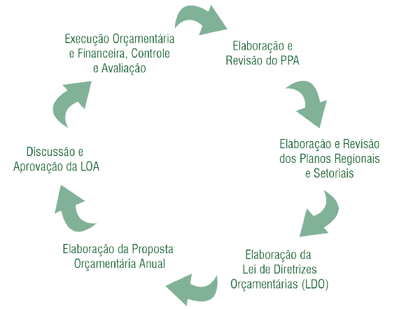
Ciclo orçamentário

Slide 14
Receita Pública
São todos os ingressos de caráter não devolutivo auferidas pelo poder público, em qualquer esfera governamental, para alocação e cobertura das despesas públicas.
É a previsão da receita pública que dimensiona a capacidade governamental em fixar a despesa pública.
Receitas orçamentárias (IPVA, IPTU, etc...) e extra orçamentárias (de terceiros, para devolução, como casos judiciais).

Slide 15
Receita Pública
A receita orçamentária é dividida em:
Receitas correntes: tributárias; de contribuições; patrimoniais; agropecuárias; industriais; de serviços; transferência corrente; outras receitas correntes.
Receitas de capital: operações de crédito; alienação de bens; amortização de empréstimos; transferências de capital; outras receitas de capital.

Slide 16
Despesa Pública
São decréscimos nos benefícios econômicos durante o período contábil, sob a forma da saída de recursos ou da redução de ativos ou assunção de passivos.
Diferentes tipos de despesas públicas.
A despesa tem papel importante na Administração Pública porque está vinculada a situações singulares.

Slide 17
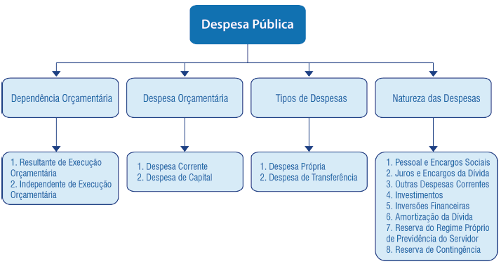
Despesa Pública

Slide 18
Conclusão
O orçamento público é um processo fundamental para o bom planejamento da administração pública.
PPA, LDO e LOA.
Principal discussão: vinculação ou não das receitas públicas com as despesas públicas.

